Slide 1
Triển khai bpmn với workflow engine
Nhóm 17
Huỳnh Quốc Bữu
Trần Huy Hoàng

Slide 2
Agenda
Vai trò của qui trình trong Chuyển đổi số
Chuẩn BPMN version 2
Các workflow engine phổ biến
Activiti workflow engine, lý do chọn
Cấu hình Activiti 5.x với Spring Boot 3
Demo System Topology
Demo Implement Sale Onboarding Process
Q&A

Slide 3
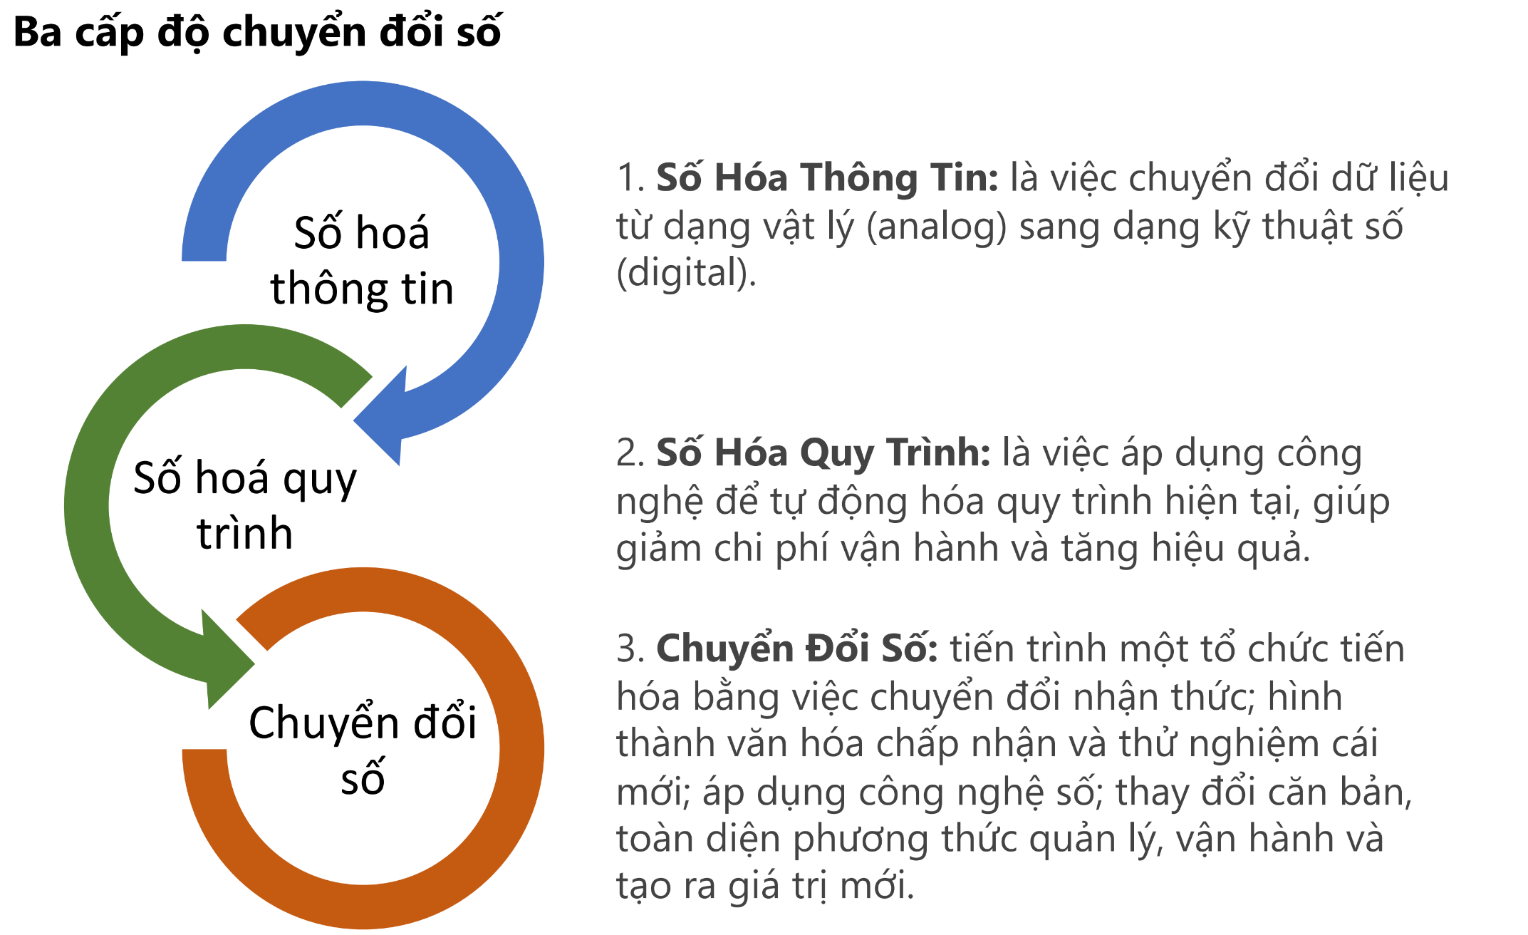
Vai trò của qui trình trong chuyển đổi số

Slide 4
Chuẩn BPMN version 2
BPMN (Business Process Model and Notation) là một chuẩn mô hình hóa quy trình nghiệp vụ được phát triển bởi OMG (Object Management Group).
Phiên bản 2.0 là phiên bản phổ biến nhất, hỗ trợ kỹ thuật thực thi, giúp chuyển mô hình thành quy trình chạy được trên các workflow engine như Activiti, Camunda, v.v.

Slide 5
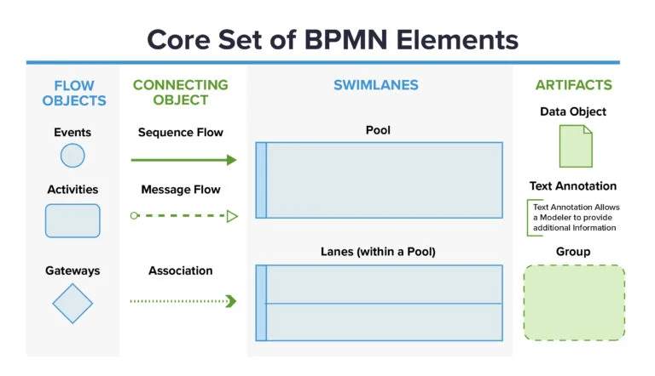
Chuẩn BPMN version 2(tt)

Slide 6
Các workflow engine phổ biến
Workflow Engine | Công nghệ | License | Tính mở rông | UI /Modeler | Ghi chú
Activiti | Java | Apache 2.0 | Cao | Yes | Nhẹ, dễ tích hợp Spring
Flowable | Java | Apache 2.0 | Cao | Yes | Fork từ Activiti, phát triển mạnh
Camunda | Java | Shared Source | Cao | Yes | Hỗ trợ BPMN + DMN, nhiều công cụ tích hợp
JBPM | Java |  | Cao | Yes | Của Red Hat, phù hợp hệ thống lớn
Joget | Java, Low-code | Open source /Commercial | Trung bình | Yes | Nền tảng low-code cho business user
ProcessMaker | PHP, Low-code | Commercial | Trung bình | Yes | Dễ dùng, hướng business, tích hợp tốt với hệ thống CRM/ERP

Slide 7
Activiti workflow engine, lý do chọn
Activiti là một workflow engine mã nguồn mở được viết bằng Java, hỗ trợ tiêu chuẩn BPMN 2.0. Nó được thiết kế nhẹ, dễ tích hợp vào các ứng dụng Java, đặc biệt là với Spring Framework.
Activiti cho phép bạn triển khai quy trình nghiệp vụ dưới dạng mô hình BPMN và tích hợp thông qua API hoặc các công cụ UI như Activiti Explorer hoặc REST API

Slide 8
Activiti workflow engine, lý do chọn (tt)
Lý do chọn Activiti | Diễn giải
1. Nhẹ & Hiệu suất cao | Activiti có kiến trúc đơn giản, nhẹ hơn nhiều so với JBPM hay Camunda, phù hợp cho ứng dụng nhúng vào hệ thống.
2. Dễ tích hợp với Spring | Activiti cung cấp starter Spring Boot, tích hợp tốt với hệ sinh thái Spring (JPA, Security, REST).
3. Hỗ trợ BPMN 2.0 đầy đủ | Bạn có thể dùng các công cụ thiết kế BPMN chuẩn và deploy trực tiếp vào Activiti.
4. Open Source với Apache 2.0 | Bạn hoàn toàn có thể sử dụng trong môi trường doanh nghiệp mà không lo chi phí license.
5. Có REST API & Java API | Dễ dàng thao tác quy trình từ code hoặc từ hệ thống khác.
6. Cộng đồng và tài liệu ổn định | Có nhiều bài viết, ví dụ mẫu, và cộng đồng hỗ trợ qua GitHub và forum.

Slide 9
Cấu hình Activiti 5.x với Spring Boot 3
Môi trường dev:
IDE: InteliJ/Eclipse, maven 3
Db: Postgres
Dependecies:
Spring boot 3.4.4, spring web, thymeleaf, spring security
Lombok, flyway, jpa, postges driver
Activiti-engine, activiti-spring 5.22.0
Link download activiti
https://github.com/Activiti/Activiti/releases/download/activiti-5.22.0/activiti-5.22.0.zip

Slide 10
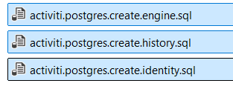
Cấu hình Activiti 5.x với Spring Boot 3 (tt) activiti db migration
Giải nén activiti-5.22.0.zip
Vào thư mục database/create; chép các file .sql với dbms tương ứng (mình dùng postgres)
Migration tự động khi start dự án dùng flyway
Chép 3 file sql vào thư mục resources/db/migration
Rename với prefix version theo format của flyway; config migration
Start/run project
Check các bảng đã được tạo

Slide 11
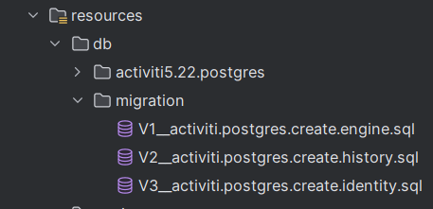
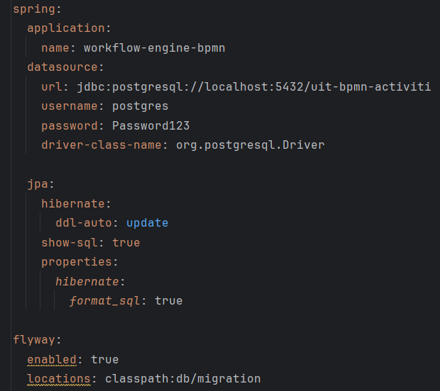
Cấu hình Activiti 5.x với Spring Boot 3 (tt) activiti db migration

Slide 12
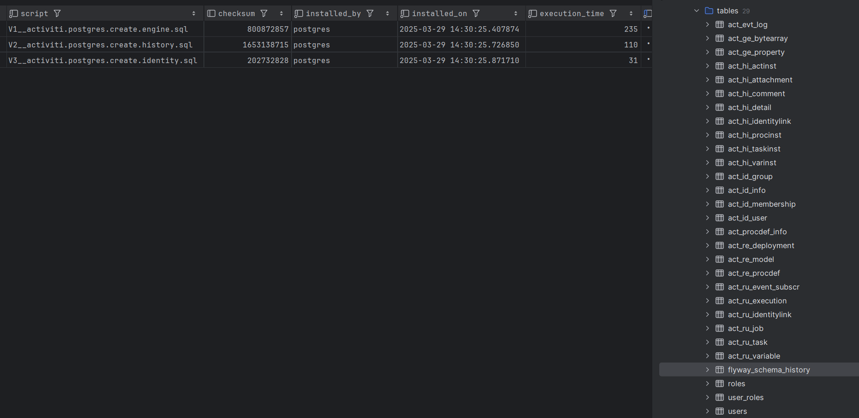
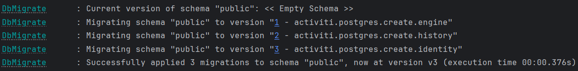
Cấu hình Activiti 5.x với Spring Boot 3 (tt) activiti db migration

Slide 13
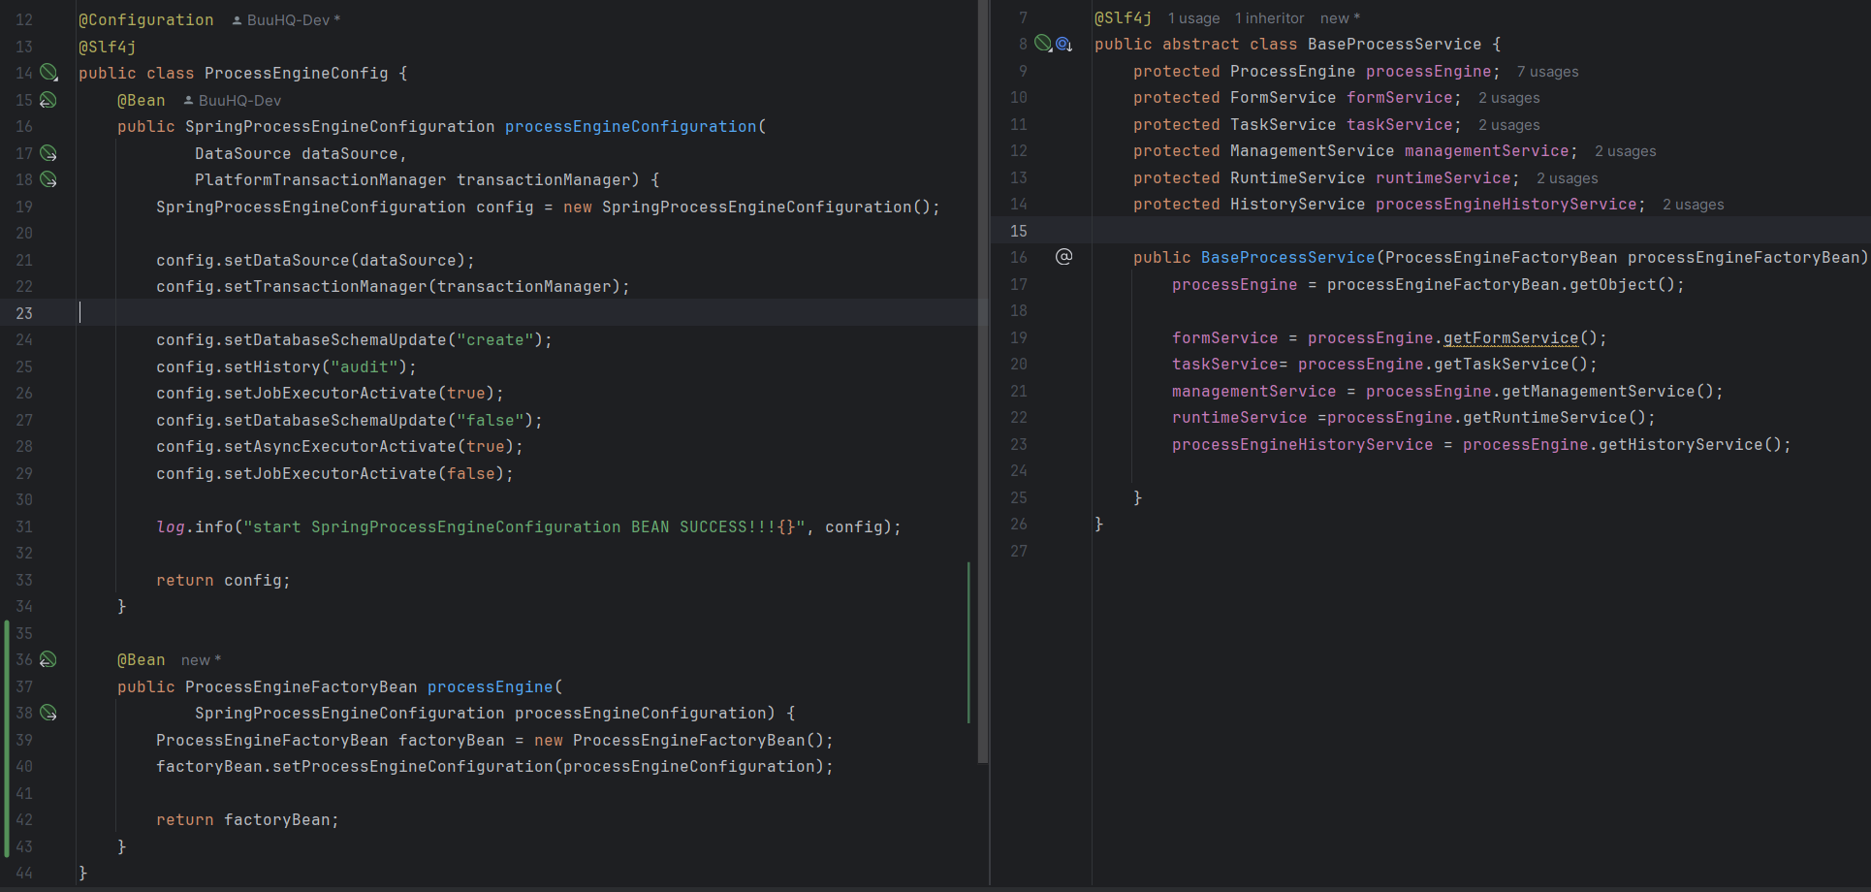
Cấu hình Activiti 5.x với Spring Boot 3 (tt) Activiti Process Engine

Slide 14
Cấu hình Activiti 5.x với Spring Boot 3 (tt) Các cấu hình khác
Cấu hình Spring security
Cấu hình Role Base Authorize
Cấu hình jpa và enties của ứng dụng

Slide 15
Cấu hình Activiti 5.x với Spring Boot 3 (tt) Cấu hình activiti-explorer
Activiti-explorer là UI Activiti cung cấp đẻ giúp quản lý process và các instance của nó
Các bước cấu hình:
Download tomcat9
Copy file activiti-explorer.war; vào thư mục webapps của tomcat
Start tomcat
Cấu hình connection tới DB ở file activiti-explorer/WEB-INF/classes/db.properties
Download và chép postgres jdbc driver (postgresql-42.7.4.jar ) vào thư mục activiti-explorer/WEB-INF/lib
Restart tomcat9
…

Slide 16
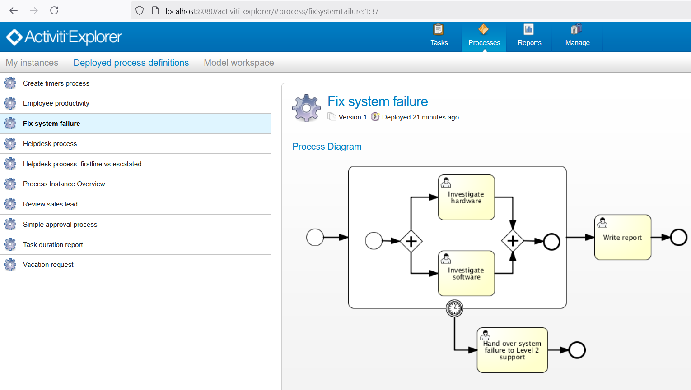
Cấu hình Activiti 5.x với Spring Boot 3 (tt) Trải nghiệm activiti-explorer
Local url: http://localhost:8080/activiti-explorer
User login:
kermit/kermit/admin
gonzo/gonzo/manager
fozzie/fozzie/user

Slide 17
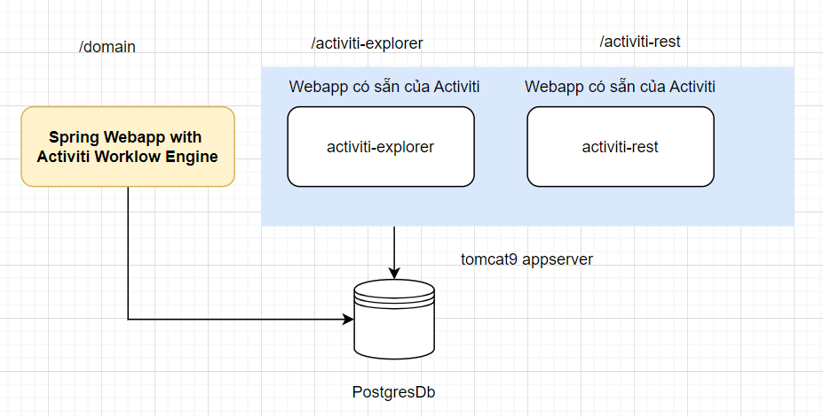
Demo System Topology

Slide 18
Demo Implement Sale Onboarding Process
Demo vẽ qui trình bpmn với Activiti plugin in eclipse
Deploy process; start process (instance process)
Cấu hình implement logic các Task trong Process bằng các Spring Services
Hướng phát triển tiếp theo

